Slide 1
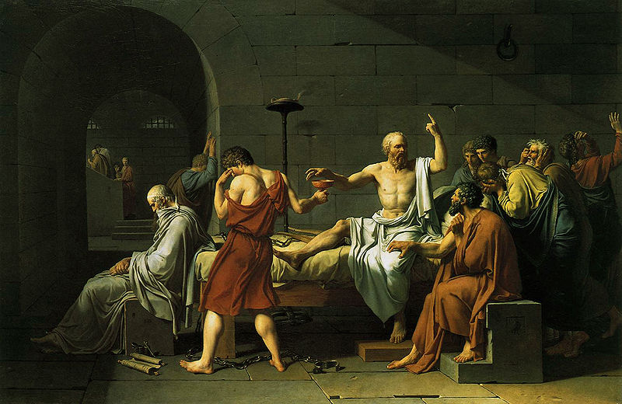
輔仁大學哲學系
專任教師實際訪談
99/01/04

Slide 2
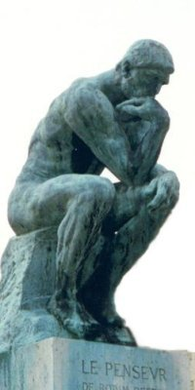
第二組組員名單
圖資二 497100572 王仁秀
圖資二 497100209 陳瑜君
圖資二 497100170 林亭妤
圖資二 497100168 余菀婷
圖資二 497100285 劉欣蓉
圖資四 495100310 陳淑敏

Slide 3
動機與目的
根據上學期分析每一位老師在寫專書、期刊論文時引用文獻的情況，是否符合人文學者的特質。這學期則為實際訪問，藉由面對面晤談的方式以了解老師們是否真的和我們上學期報告中所分析的相同。

Slide 4

成員個別訪談的對象
王仁秀→潘小慧
陳瑜君→尤煌傑
林亭妤→研究生
余菀婷→袁信愛
劉欣蓉→丁福寧
陳淑敏→何佳瑞

Slide 5
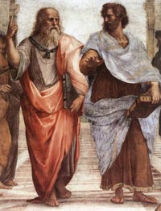
訪前分析-1:上學期研究結果顯示
1.大多數哲學的專書和期刊論文均有引用文獻
2.期刊論文合著情形少
3.哲學研究者大量引用專書，高度引用古籍與原著
4.用專書多於期刊，而期刊引用量相較於專書與古籍的引用比例偏低
5.用一手資料多於二手資料
6.引用的文獻以本國語文為主
7.英文獻是主要被引用的外語文獻，其他國語文次之
8.引用文獻出版年代分佈長遠，古今文獻均需使用
9.引用文獻所屬學科領域以哲學科為主

Slide 6
訪前分析-2:人文學者找資料的特性
用圖書多於期刊
用一手資料多於二手資料(手稿小冊子檔案未出版文獻)
使用的資料年限比較久遠，因為有強烈的歷史面向(如:哲學史)，舊書新書一樣重要
常需要使用到外國語文資料(多語言.跨國傾向)

Slide 7
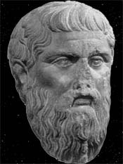
訪前分析-3
人文學者需要自己瀏覽文獻
人文學者不像科學學者，有既定的規則公式去研究，思考模式較受限。人文學者較重視獨立思考，他們不另請研究助理，通常親自去閱覽文獻，因為透過實際地瀏覽、閱讀及沉思中才得以去發揮，形成自己的獨特思想。

Slide 8
訪後分析
1.紙本使用率較高；
主題專書較具權威性，其次採用期刊論文。
比較少用到網路資源，擔心內容來源不可靠。
2.網路資源使用方式：
使用Google學術搜尋資料，但使用態度就是以打撈瀏覽資料的方式，去增加一個偶遇線索的機會，並會再做double check確保資料的正確性。線上資料庫多用中華民國期刊論文索引，或是中國期刊網。
3.主題學科以哲學為主

Slide 9
訪後分析
4. 資料語言：
中文為主，英文其次，少數有拉丁文等其他語言。
西哲老師由於原文書較貴、較難取得，依此希望圖書館可以提供這方面的需求。
5.資料年限較久遠
6.年輕學者較資深學者擅於使用資源：
年輕的老師比較會使用網路資源，年長的老師有些幾乎不使用電子資源。較資深的老師由於自己本身已具有相當多的哲學相關知識，已有一套自己的看法，所以在教學上比較不需要用到資源。
7.其他資料來源：
網路書店、電影教材

Slide 10
結論
1.其實每個老師要擁有的書籍量很大
2.語言的部分必須要涉及其他國家的語言
(尤其是英文)
3.有些資料來源是網路資料庫無法找到的

Slide 11
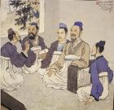
The end

